Slide 1
«Вычитание вида 8-,9-.
Решение задач»
Подготовила:
Олешко Г.А.

Slide 2
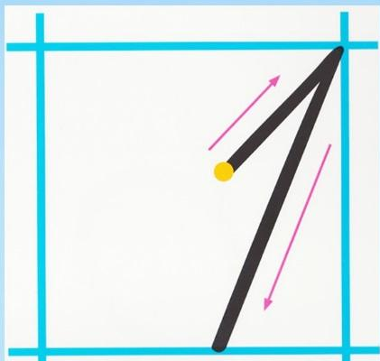

Slide 3
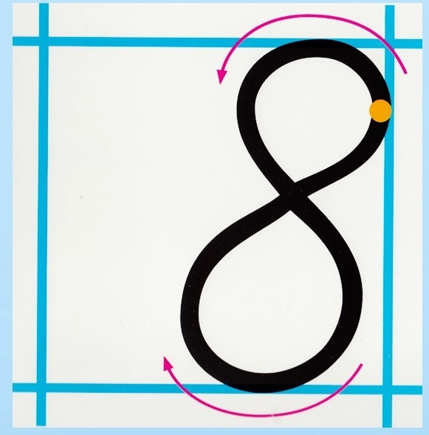

Slide 4
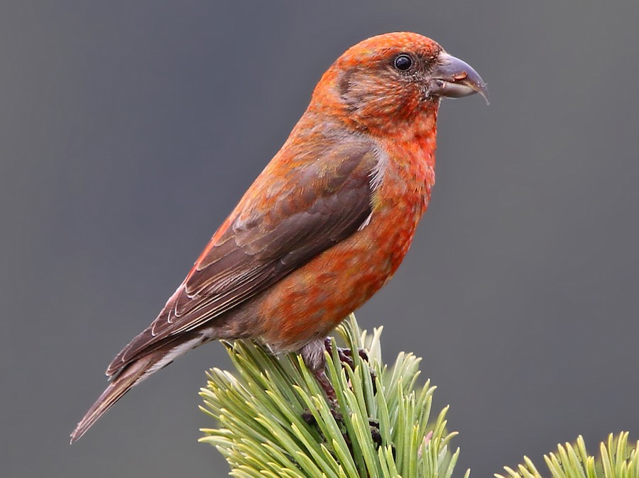

Slide 5
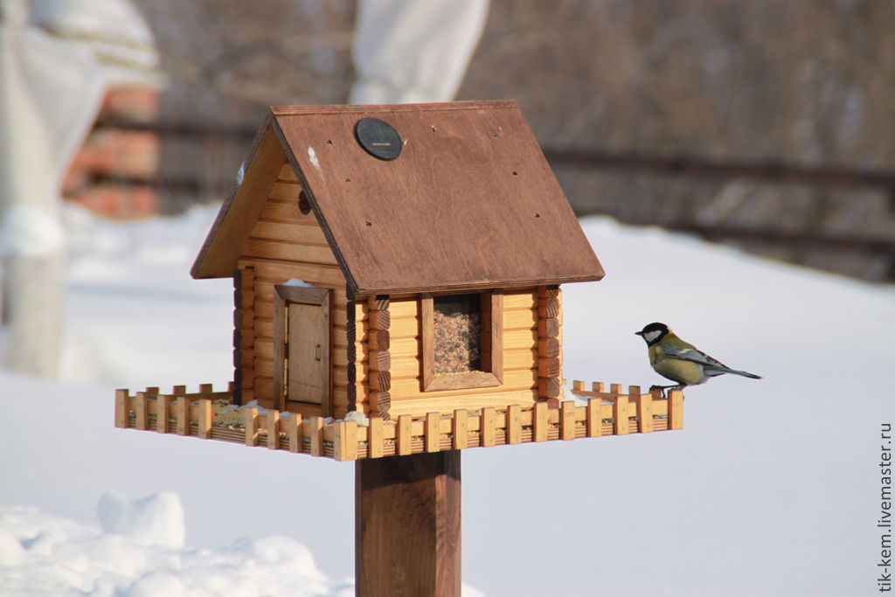

Slide 6
1. Найдите сумму чисел 6 и 2.
8 В
2. Уменьшите 10 на 2.
8 О
3. Увеличьте 4 на 2.
6 Р
4. Первое слагаемое – 5, второе слагаемое – 4.
Чему равна сумма?
9 О
5. 10 без 1.
9 Б
6. В пруду плавало 6 уток, а утят – на 4 больше.
Сколько утят плавало в пруду?
10 Е
7. На ветке сидело 3 синицы и 2 снегиря.
Сколько всего птиц сидело на ветке?
5 Й
В О Р О Б Е Й

Slide 7
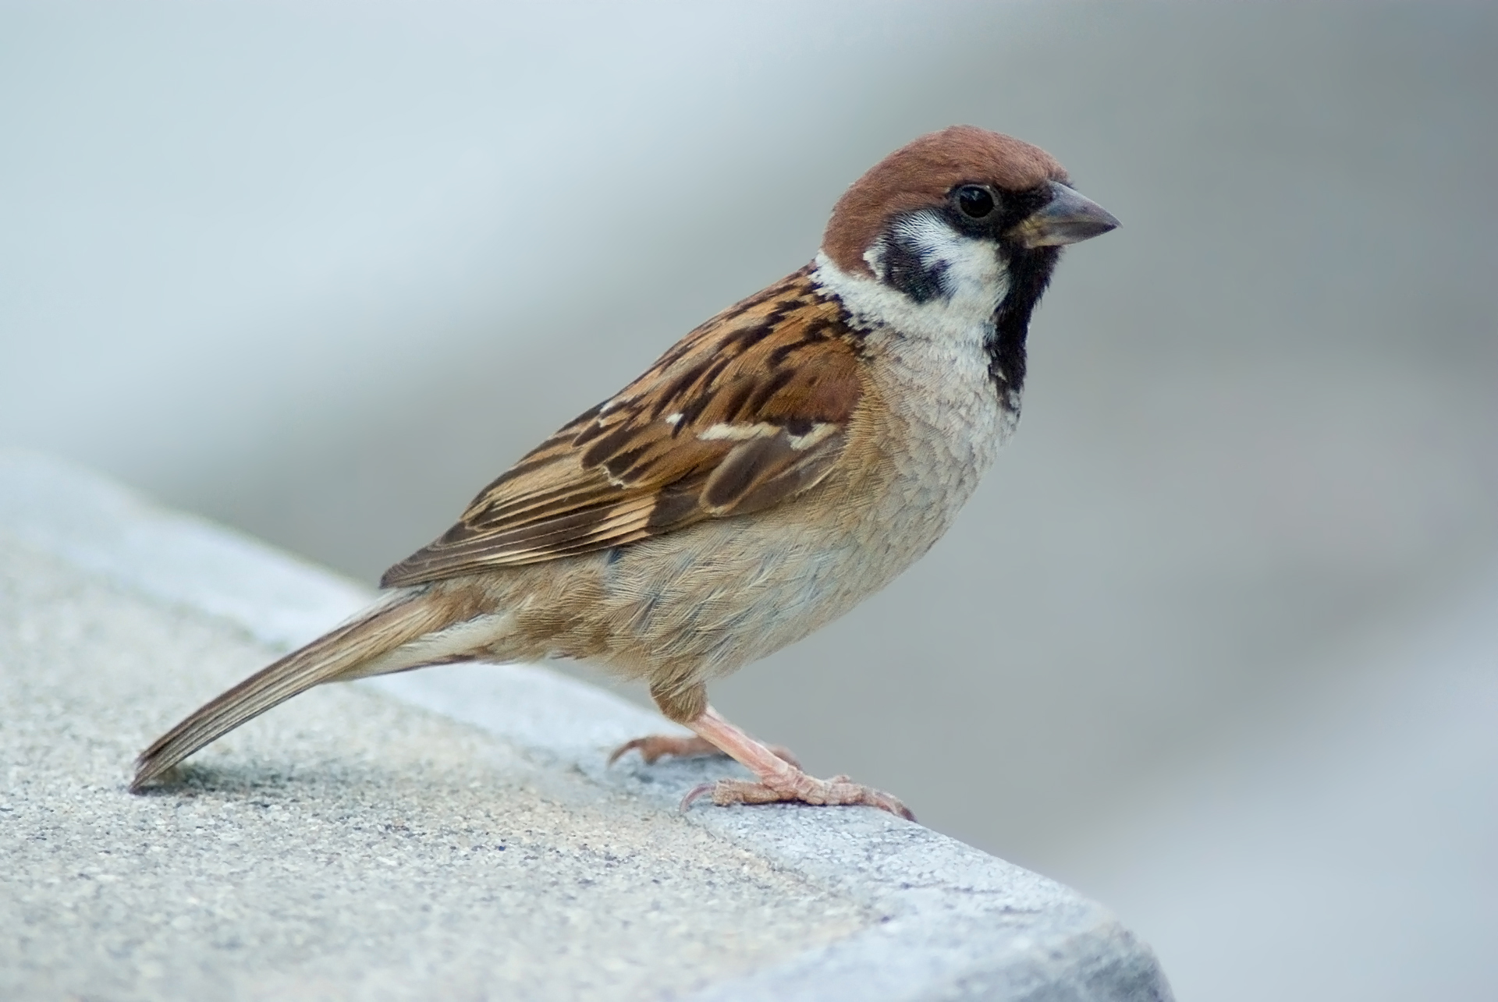

Slide 8
8-3= (А) 9-3= (В)
9-6= (О) 9-8= (Р)
8-6= (Н) 8-4= (О)
5
6
3
1
2
4
6 | 3 | 1 | 4 | 2 | 5
В О Р О Н А

Slide 9
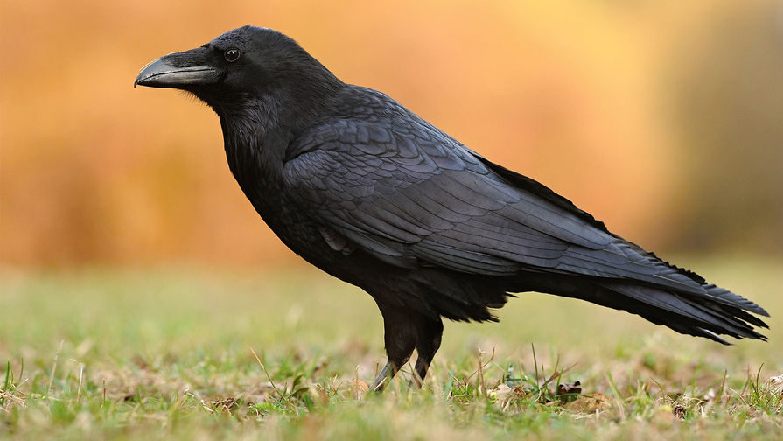

Slide 10
Уменьшаемое – вычитаемое = разность
8-3= 5 (А) 9-3= 6 (В)
9-6= 3 (О) 9-8= 1 (Р)
8-6= 2 (Н) 8-4= 4 (О)

Slide 11
Вычитание вида 8- ,9- .
Решение задач

Slide 13
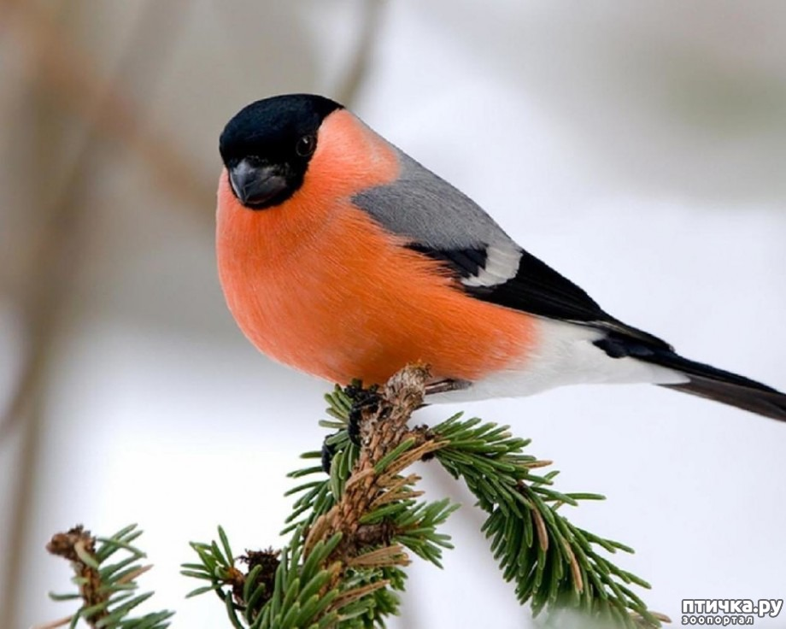

Slide 14
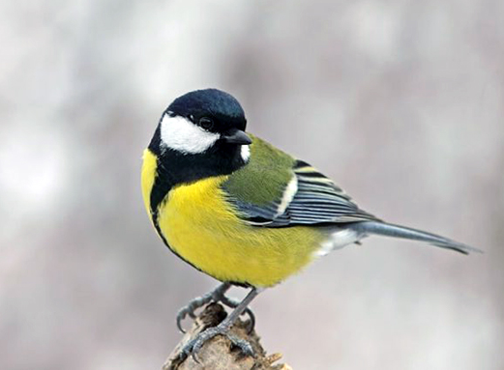

Slide 16
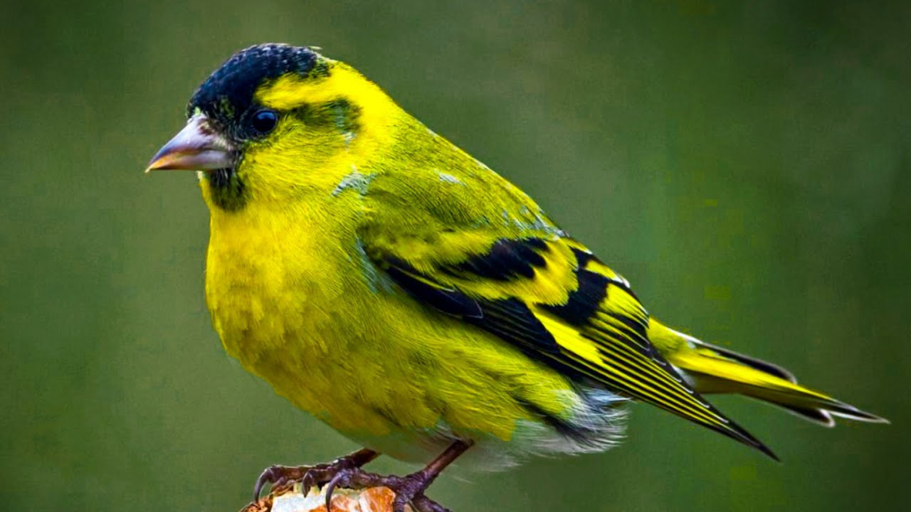

Slide 17
В парке на дереве жили 9 синичек.
3 синички улетели.
Сколько птиц осталось жить
на дереве?

Slide 18
СПАСИБО ЗА УРОК!

